Slide 1
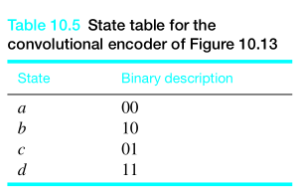
Khái niệm trạng thái
Khái niệm: Trạng thái của bộ mã hóa tích chập là cấu hình của bộ nhớ tại một thời điểm trong quá trình mã hóa. Mỗi trạng thái tương ứng với một giá trị nhị phân được lưu trữ trong bộ nhớ. Trạng thái của một bộ mã hóa tích chập tỷ lệ 1/n được xác định bởi số lượng nhỏ nhất các bit thông điệp được lưu trữ trong bộ nhớ (trong thanh ghi dịch).
Ví dụ: Bộ mã hóa tích chập của Hình 10.13 có một thanh ghi dịch bao gồm hai ô nhớ. Với mỗi ô nhớ có thể lưu trữ một bit tin nhắn có giá trị 0 hoặc 1, ta có thể thấy rằng bộ mã hóa này có thể ở bất kỳ một trong 2^2 = 4 trạng thái khác nhau, được mô tả trong Bảng 10.5.

Slide 2
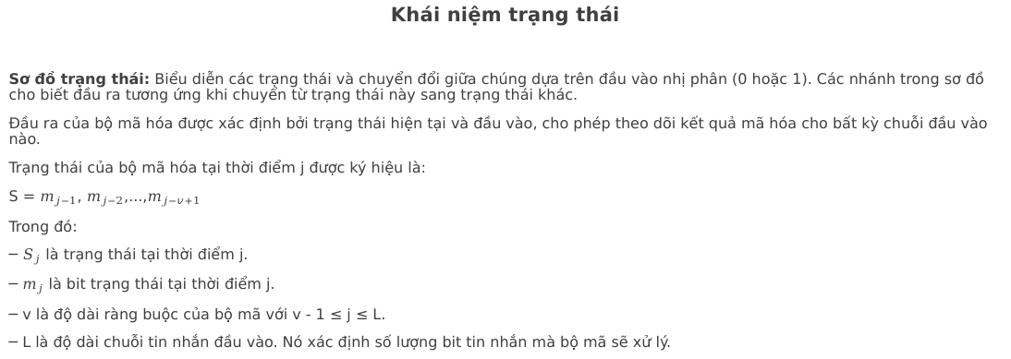
Khái niệm trạng thái
Sơ đồ trạng thái: Biểu diễn các trạng thái và chuyển đổi giữa chúng dựa trên đầu vào nhị phân (0 hoặc 1). Các nhánh trong sơ đồ cho biết đầu ra tương ứng khi chuyển từ trạng thái này sang trạng thái khác.
Đầu ra của bộ mã hóa được xác định bởi trạng thái hiện tại và đầu vào, cho phép theo dõi kết quả mã hóa cho bất kỳ chuỗi đầu vào nào.
Trạng thái của bộ mã hóa tại thời điểm j được ký hiệu là:
S =${ m}_{j−1}$, $m_{j−2}$,...,$m_{j−v+1}$
Trong đó:
─ $S_{j}$ là trạng thái tại thời điểm j.
─ $m_{j}$là bit trạng thái tại thời điểm j.
─ v là độ dài ràng buộc của bộ mã với v - 1 ≤ j ≤ L.
─ L là độ dài chuỗi tin nhắn đầu vào. Nó xác định số lượng bit tin nhắn mà bộ mã sẽ xử lý.

Slide 3
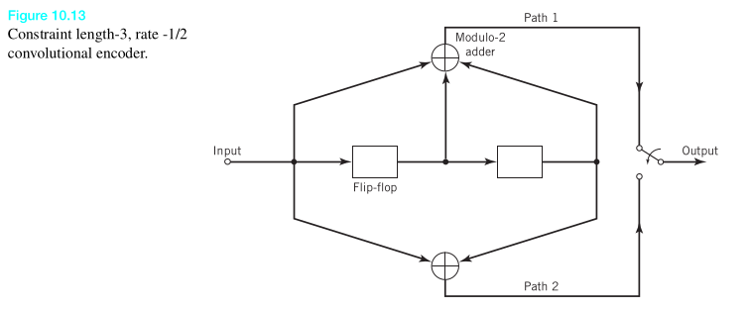
Khái niệm trạng thái
Bộ mã hóa tích chập (rate convolutional): Tỷ lệ ½ cho mỗi bit thông điệp đầu vào, bộ mã hóa sẽ tạo ra 2 bit mã ra.
Độ dài ràng buộc (constraint length): bộ mã hóa sẽ lưu trữ thông tin từ 3 bit thông điệp trước đó để xác định trạng thái hiện tại và mã ra.
Bộ cộng theo mô-đun 2 (Modulo-2 adder): cộng các bit đầu vào theo mô-đun 2, đây là phép toán XOR (hoặc) trong trường hợp mã nhị phân. Kết quả của phép cộng này sẽ xác định giá trị của bit mã ra.
Đường dẫn 1 (Path 1) và Đường dẫn 2 (Path 2): các đường dẫn mà các tín hiệu có thể đi qua trong bộ mã hóa. Các đường dẫn này kết nối các thành phần khác nhau trong sơ đồ, cho phép các bit thông điệp được xử lý và mã hóa.
Thanh ghi dịch - Bộ nhớ (Flip-flop): lưu trữ các giá trị bit thông điệp, cho phép bộ mã hóa duy trì trạng thái của nó theo thời gian.

Slide 4
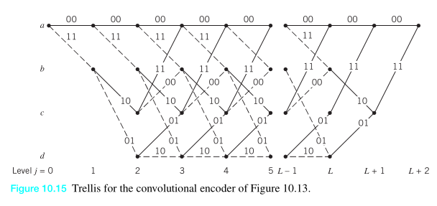
Khái niệm trạng thái
Bit vào | Trạng thái hiện tại | Trạng thái kế tiếp
0 | 00 | 00
1 | 00 | 11
0 | 10 | 10
1 | 10 | 01
0 | 01 | 11
1 | 01 | 00
0 | 11 | 01
1 | 11 | 10
Bit đầu vào: nét liền - 0, nét gạch ngang - 1.
Ví dụ với hình 10.13, ta có:
L = 5 (chuỗi tin nhắn 10011).
v = 3.
2 (v - 1) bước thời gian đầu bộ mã rời khỏi trạng thái ban đầu (trạng thái không).
2 (v - 1) bước thời gian cuối cùng bộ mã trở về trạng thái ban đầu (trạng thái không).
j = 2, 3, 5.

